Slide 1

CHỦ ĐỀ LỰA CHỌN A: SỬ DỤNG BẢNG TÍNH ĐIỆN TỬ NÂNG CAO
TIẾT 19. BÀI 9A: SỬ DỤNG CÔNG CỤ XÁC THỰC DỮ LIỆU

Slide 2



Dự án Quản lí tài chính gia đình gồm các nội dung sau đây:
Xây dựng cấu trúc của bảng tính cho bài toán quản lí tài chính gia đình.
Sử dụng một số công cụ cơ bản và nâng cao của phần mềm bảng tính để giải quyết bài toán.
+ Mục tiêu của dự án là gì?
+ Những công việc nào cần thực hiện trong dự án Quản lí tài chính gia đình?
+ Cần sử dụng công cụ nào trong phần mềm bảng tính để giải quyết bài toán?
+ Mục tiêu của dự án là quản lý chi tiêu và thu nhập trong gia đình.
+ Cần nhập dữ liệu các khoản chi tiêu và thu nhập, sau đó tính toán và đưa ra nhận xét phù hợp
+ Cần sử dụng công cụ xác thực dữ liệu và các hàm cần thiết để giải quyết bài toán?

Slide 3

Ở các lớp trước , em đã biết sử dụng các công cụ cơ bản của phần mềm bảng tính để giải quyết các bài toán thực tế. Trong chủ đề này, em sẽ tiếp tục tìm hiểu và sử dụng các công cụ nâng cao của phần mềm để giải quyết bài toán thực tế (bài toán quản lí tài chính gia đình) bằng cách hoàn thành dự án Quản lí tài chính gia đình. Công cụ xác thực dữ liệu trong bài học này sẽ giúp chúng ta thực hiện dự án một cách dễ dàng hơn. Chúng ta cùng tìm hiểu Bài 9a: Sử dụng công cụ xác thực dữ liệu.

Slide 4





1. Công cụ xác thực dữ liệu
Dựa trên hiểu biết về những khoản chi tiêu của gia đình, em hãy cho biết:
1. Tài chính gia đình gồm những khoản mục gì?
2. Nêu cấu trúc một bảng tính điện tử quản lí tài chính mà em thấy phù hợp với gia đình em.
+ Các khoản mục tài chính gia đình thường được phân thành hai loại là Thu và Chi.
+ Ví dụ:
Khoản thu gồm: Lương, thưởng, làm thêm, được cho/tặng…
Khoản chi gồm: tiền ăn, tiền xăng, tiền học, sức khỏe, giải trí, quà tặng, tiết kiệm…
Hình 9a.1. Khoản mục thu, chi gia đình
+ Cấu trúc một bảng tính điện tử quản lí tài chính: Ngày thu/chi, Tên khoản thu/chi, Nội dung thu/chi, Số tiền (nghìn đồng)...
BẮT ĐẦU
XEM
KẾT QUẢ

Slide 5
1. Công cụ xác thực dữ liệu
Công cụ xác thực dữ liệu dùng để làm gì?
Công cụ xác thực dữ liệu (Data Validation) hạn chế kiểu dữ liệu hoặc giá trị dữ liệu nhập vào ô tính, giúp cho việc nhập dữ liệu được chính xác và thỏa mãn những yêu cầu bài toán đặt ra.

Slide 6
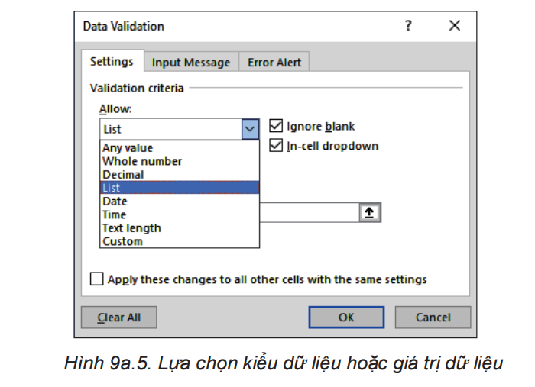
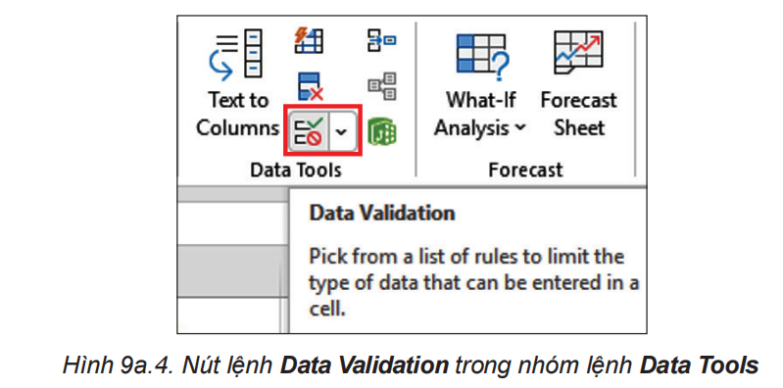
1. Công cụ xác thực dữ liệu
Để sử dụng công cụ xác thực dữ liệu, trong nhóm lệnh Data Tools của dải lệnh Data,
chọn Data Validation (Hình 9a.4). Hộp thoại Data Validation xuất hiện. Tại ô Allow
trong thẻ Settings, em lựa chọn kiểu dữ liệu hoặc giá trị dữ liệu cho phù hợp với yêu
cầu của từng bài toán cụ thể (Hình 9a.5).

Slide 7
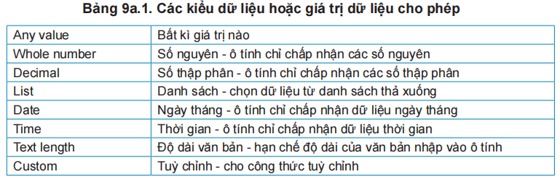
1. Công cụ xác thực dữ liệu
Ý nghĩa của mỗi kiểu dữ liệu hoặc giá trị dữ liệu ở Hình 9a.5 được giải thích trong Bảng 9a.1.

Slide 8



LUYỆN TẬP
GAME TRÁI TÁO ĐỘC
Em hãy ngăn nàng Bạch Tuyết ăn trái táo độc của mụ phù thủy độc ác bằng cách trả lời các câu hỏi nhé.

Slide 9




Để quản lí tài chính gia đình một cách thuận tiện và hiệu quả, sử dụng phần mềm nào thích hợp nhất trong các phần mềm sau?
A: Excel
B: Word
C: Powerpoint
D: Acces

Slide 10

Để hạn chế loại dữ liệu hoặc giá trị dữ liệu khi nhập vào ô tính, công cụ cần được sử dụng trong trường hợp này là
A: lọc dữ liệu.
B: sắp xếp dữ liệu.
C: xác thực dữ liệu.
D: hỗ trợ tính toán.

Slide 11


Để sử dụng công cụ xác thực dữ liệu, chọn
A: Data/Data Tools/Data Validation.
B: Data/Data Tools/Consolidate.
C: Data/Data Tools/Flash Fill.
D: Data/Data Tools/Remove Duplicates.

Slide 12

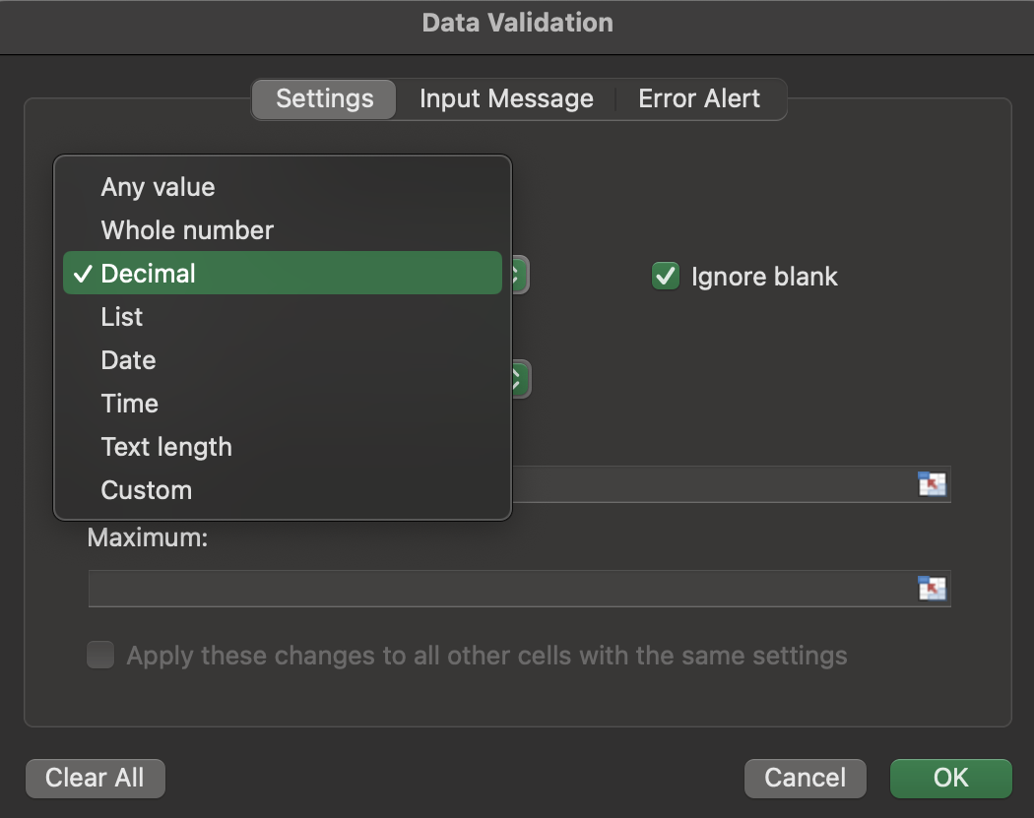


Ý nghĩa của kiểu dữ liệu Decimal trong hình dưới đây là gì?
Số nguyên- ô tính chỉ chấp nhận các số nguyên.
Ngày tháng- ô tính chỉ chấp nhận dữ liệu ngày tháng.
Số thập phân- ô tính chỉ chấp nhận các số thập phân.
Thời gian- ô tính chỉ chấp nhận dữ liệu thời gian.

Slide 13
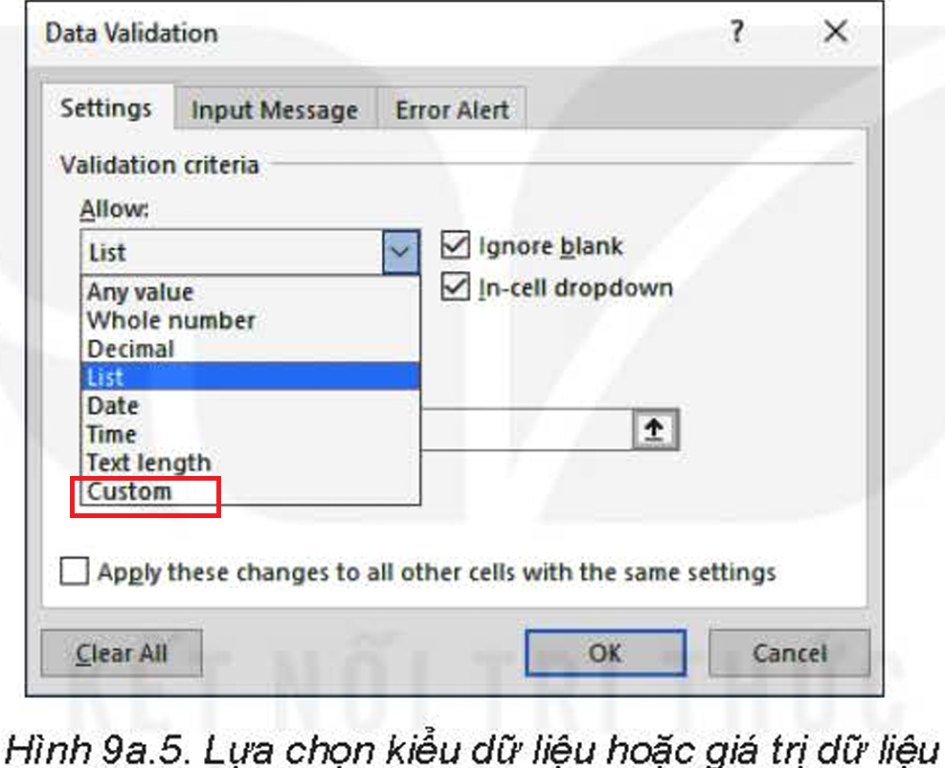
Ý nghĩa của Custom trong hình 9a.5 là gì?
Bất kì giá trị nào.
Tuỳ chỉnh – cho công thức tuỳ chỉnh.
Độ dài văn bản – hạn chế độ dài của văn bản nhập vào ô tính.
Danh sách – chọn dữ liệu từ danh sách thả xuống.

Slide 14
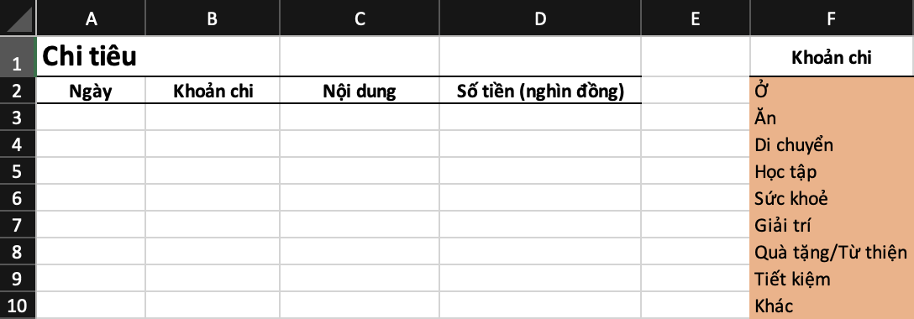
Dữ liệu nhập vào cột Khoản chi trong hình dưới đây cần thuộc kiểu dữ liệu nào?
Whole number.
Any value.
List.
Text length.

Slide 15
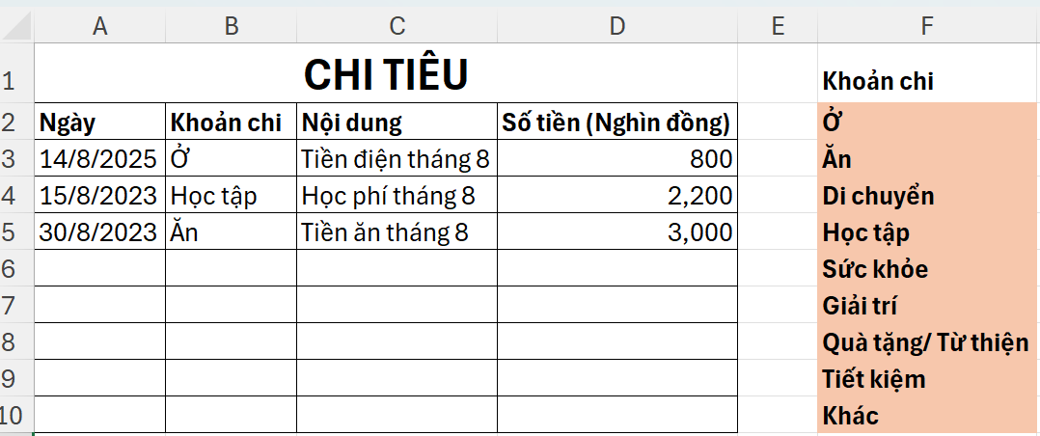
Dữ liệu nhập vào cột Số tiền (nghìn đồng) trong hình nên thuộc kiểu dữ liệu nào và cần điều kiện gì?
Whole number > 0.
Decimal > 0.
Any value và không có điều kiện.
Custom và không có điều kiện.

Slide 16

VẬN DỤNG
Về nhà: Em hãy tạo bảng tính để quản lý tài chính cho dự án Triển lãm tin học. Nhập dữ liệu các khoản thu, chi của dự án. Trong đó, các khoản thu (ví dụ như: kinh phí tài trợ, quỹ lớp,…) được lưu ở một trang tính (Hình 9a.14), các khoản chi cho triển lãm (ví dụ như: mua văn phòng phẩm, in tài liệu,…) được lưu ở một trang tính khác (Hình 9a.15). Lưu tệp bảng tính với tên KinhPhiTrienLam.xlsx.

